Slide 1



EKSPORTA BAROMETRS
2024

Slide 2

62 Biedri / Kopagrozījums 2,13 MILJARDI EURO
Notes:
Kopā 56 biedri uz 01.01.2024

Slide 3


Asociācija apvieno Latvijas eksportētājus un organizācijas, kas strādā ar Latvijas eksportspējas veicināšanu.
Misija:
Identificēt eksportētājiem aktuālās tēmas un komunicēt tās saziņā ar valsts iestādēm
Veicināt eksportspēju, ar semināriem un mentoringu izglītojot, motivējot un atbalstot eksportētājus
Veicināt eksporta un eksportētāju tēla kopējo pienesuma nozīmīgumu sabiedrībā un valsts labklājības celšanā
EKSPORTĒTĀJU INTEREŠU PĀRSTĀVĪBA
EKSPORTA KLUBS
EKSPORTA VĒSTNEŠI

Slide 4
Eksporta barometrs
Eksports ir mūsu valsts labklājības attīstības virzītājs!
Eksporta Barometrs ir pirmais vienotais eksporta datu atspoguļošanas rīks. Interaktīvs instruments, kas ilustrē eksporta kopainu un motivē padziļinātāk izzināt un izprast eksporta rādītājus.
Izmantojot Eksporta Barometru, iepazīsti gan aktuālos, gan vēsturiskos datus, un caur datu mainīgumu un caurspīdīgumu prognozē Latvijas eksporta attīstības iespējas nākotnē!
Eksporta barometrs satur gan kvantitatīvos, gan kvalitatīvos datus - uzņēmēju pieredzes stāstus, kas kopā darbojas kā instruments, lai palīdzētu valsts pārvaldei un uzņēmējiem pieņemt lēmumus.

Slide 5
Metodoloģija
Mazie uzņēmumi - eksporta apjoms 200 000- 499 999 EUR
Vidējie uzņēmumi - eksporta apjoms 500 000-999 999 EUR
Lielie uzņēmumi - eksporta apjoms no 1 milj EUR
Iekļauti uzņēmumi, kuru iepriekšējā gada eksporta apjoms sasniedza 200 000 EUR.
A/S “Augstsprieguma tīkls” netiek iekļauts sarakstā elektroenerģijas ārējās tirdzniecības uzskaites metodoloģijas dēļ.
Uzņēmumi atlasīti pēc CSP eksporta datos esošā NACE koda. Gadījumos, kad eksporta datos NACE kods nav norādīts, tad pievienots NACE kods no Lursoft datiem.
Dati iegūti no: CSP, Lursoft un VID

Slide 6

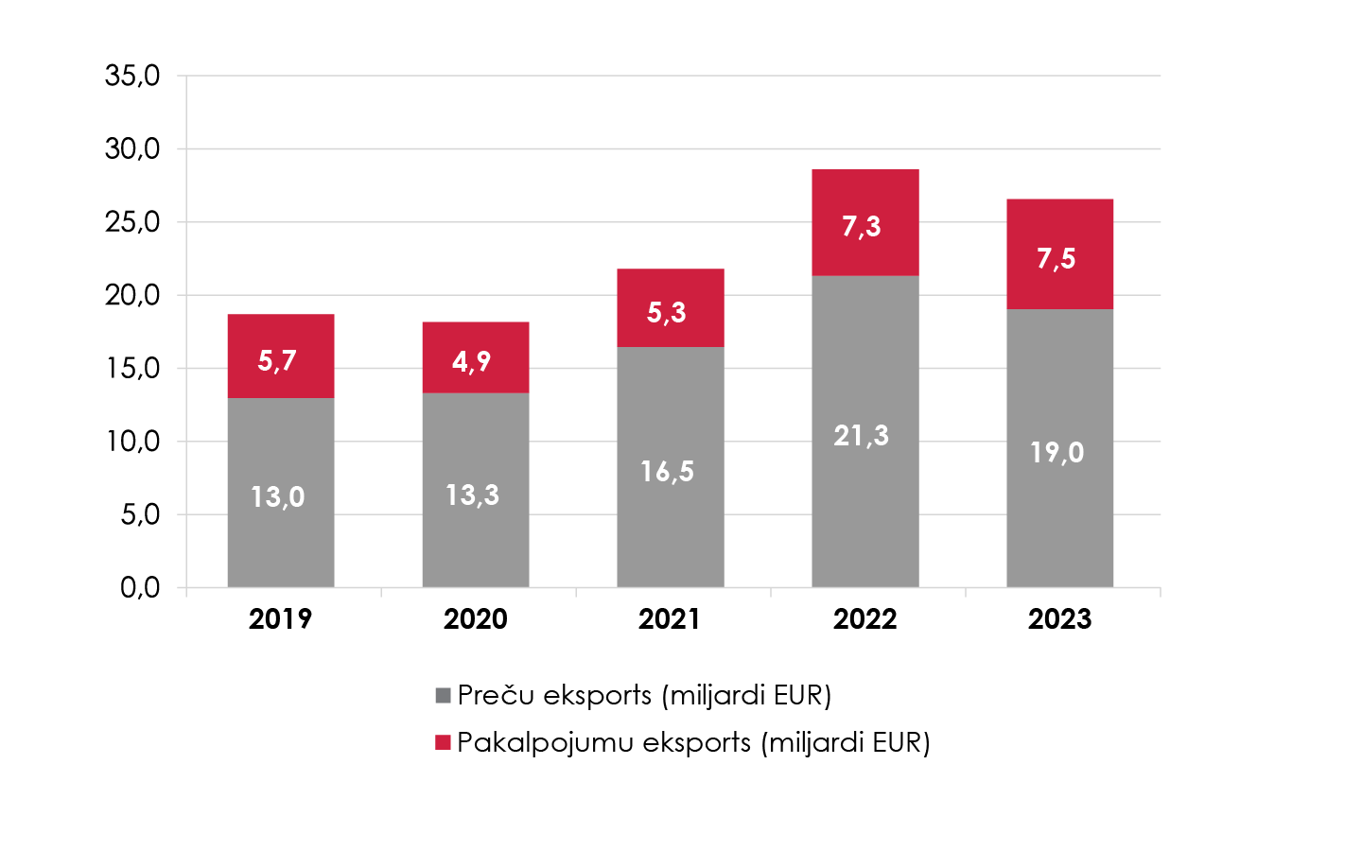
2023. gads ir bijis izaicinošs eksportētājiem
Kopējais eksporta apjoms 2023. gadā krities par 7.1%.
Pakalpojumu eksports pieaudzis par 200 miljoniem eiro jeb 3.5%.
Preču eksports 2023. gadā veidoja 78% no visa eksporta, kamēr pakalpojumu eksports bija 28% apmērā.
Datu avots: CSP un Latvijas Banka
Notes:
Kopējais eksporta apjoms 2023. gadā krities par 7.1%.
Pakalpojumu eksports pieaudzis par 200 miljoniem eiro jeb 3.5%,
Preču eksports piedzīvojis kritumu par 2.3 miljardiem eiro jeb 10.7%
Preču eksports 2023. gadā veidoja 78% no visa eksporta, kamēr pakalpojumu eksports bija 28% apmērā.
Eksportētājiem bija jāsaskaras ar izaicinošiem ārejās vides apstākļiem kā ekonomikas izaugsmes sabremzēšanās galvenajās eksporta valstīs, kā arī izmaksu (jo īpaši enerģijas) pieaugumu.

Slide 7
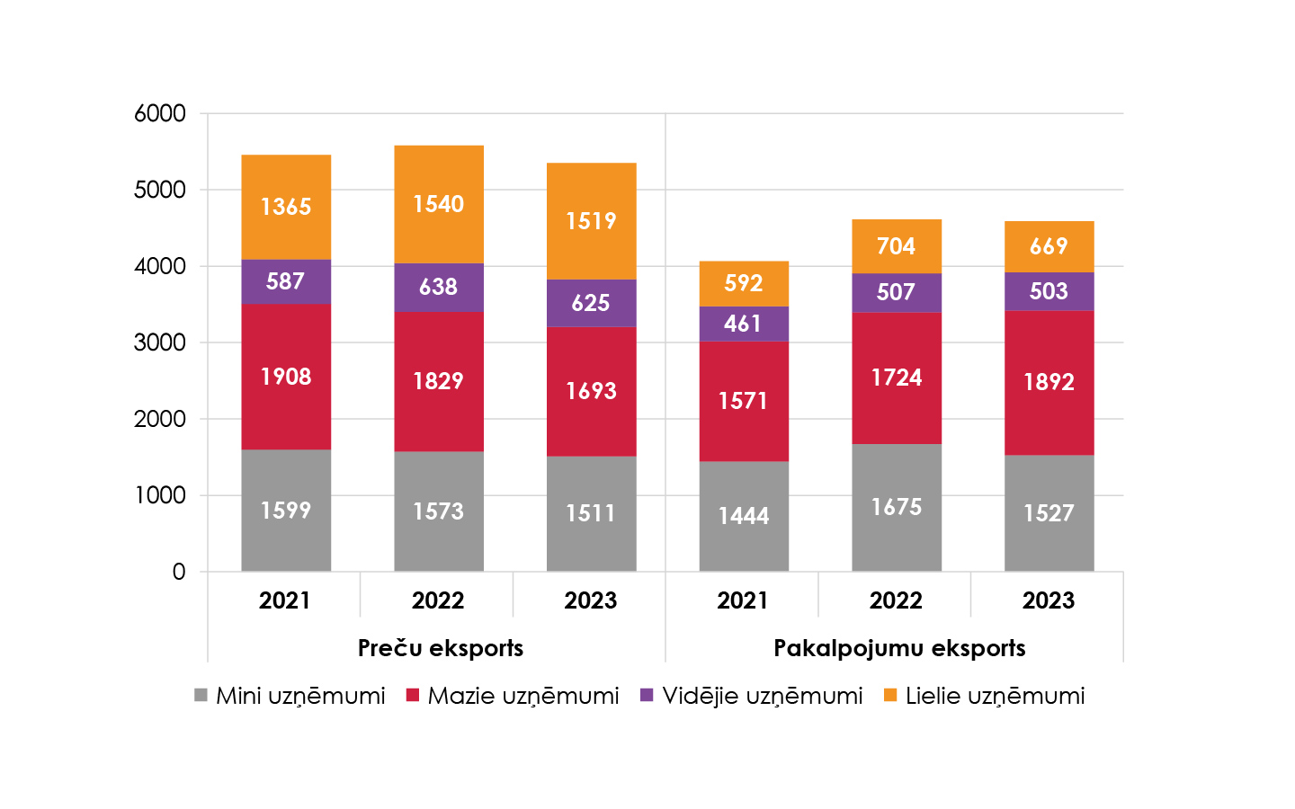
Krities eksportējošo uzņēmumu skaits
Kopējais eksportējošo uzņēmumu skaits 2023. gadā sasniedza 9939.
67% no eksportējošiem uzņēmumiem veidoja mini un mazie uzņēmumi
Vidējie uzņēmumi veidoja 11%
Lielie uzņēmumi 22% no visiem eksportējošiem uzņēmumiem
mini uzņēmumi – eksporta apjoms 0 – 199 999 EUR;
mazie uzņēmumi – eksporta apjoms 200 000 – 499 999 EUR;
vidējie uzņēmumi – eksporta apjoms 500 000 – 999 999 EUR;
lielie uzņēmumi – eksporta apjoms no 1 milj. EUR
Datu avots: CSP un Lursoft; dati uz 10.09.2024
Notes:
Kopējais eksportējošo uzņēmumu skaits sasniedza 9939 2023. gadā. 67% no eksportējošiem uzņēmumiem veidoja mini un mazie uzņēmumi. Vidējie uzņēmumi veidoja 11%, bet lielie – 22% no visiem eksportējošiem uzņēmumiem.
Preču eksportētāji veido 54% no eksportējošiem uzņēmumiem, savukārt pakalpojumu eksportētāji ir 46% un to īpatsvars gadu no gada pakāpeniski pieaug.
2023. gadā vērojams eksportējošo uzņēmumu skaita kritums. Preču eksportētāju skaits samazinājās par 4%, taču pakalpojumu eksportētaji saruka par 0,4% gada laikā.

Slide 8
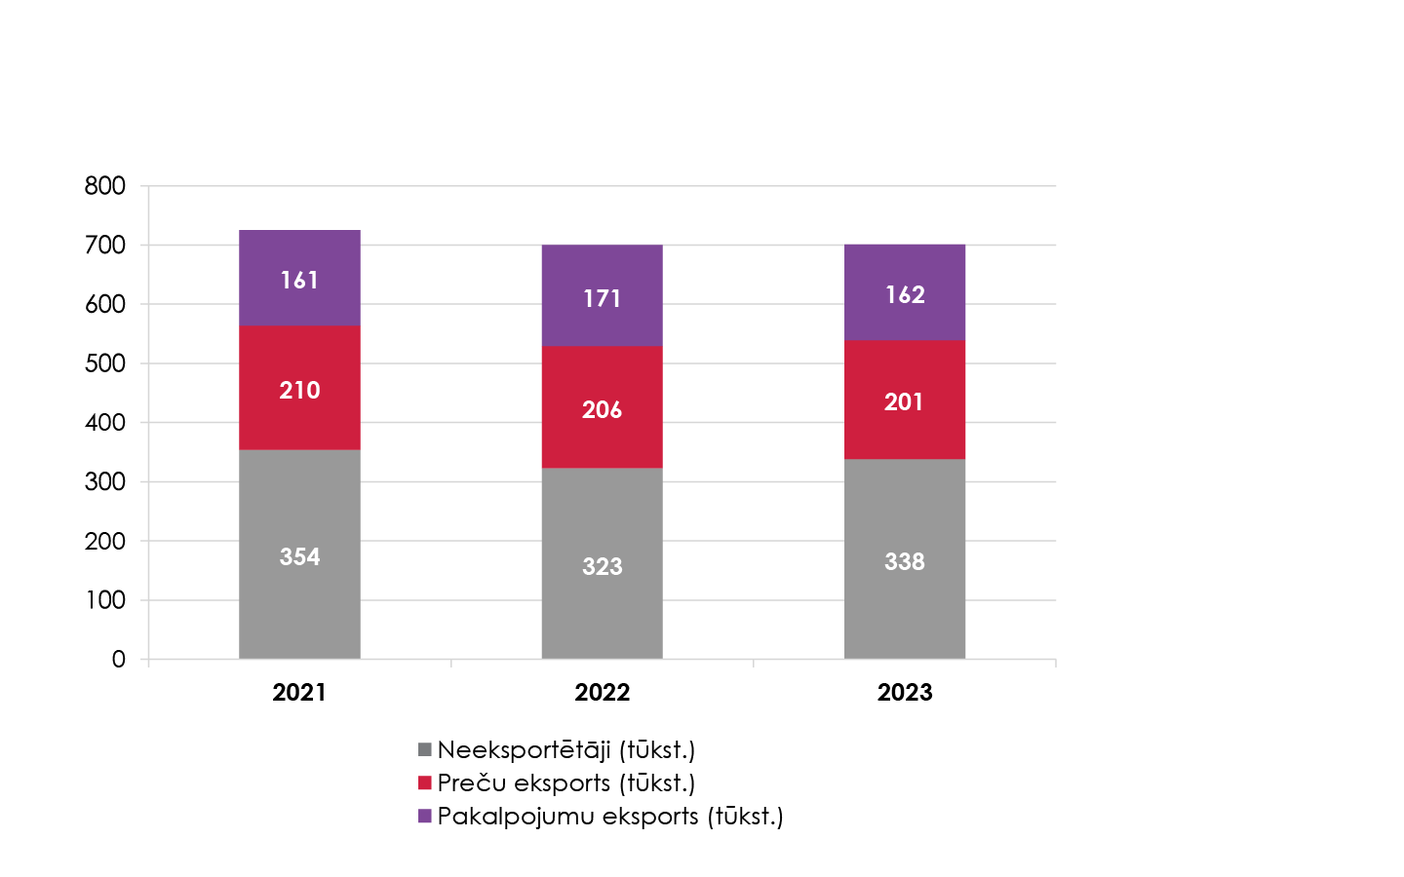

Nodarbināto skaits eksportējošos uzņēmumos
Eksportējošos uzņēmumos nodarbināto skaits par 7% jeb 25 tūkstošiem pārsniedza neeksportētāju nodarbināto skaitu 2023. gadā.
Datu avots: CSP un Lursoft; dati uz 10.09.2024
Notes:
Eksportējošos uzņēmumos nodarbināto skaits par 7% jeb 25 tūkstošiem pārsniedza neeksportētāju nodarbināto skaitu 2023. gadā.
Pēdējos trīs gados mazliet vairāk par pusi jeb 54-56% no eksportējošos uzņēmumos nodarbinātajiem strādāja tieši uz preču eksportu.
2023. gadā vērojams eksportējošo uzņemumu darbinieku sarukums, kas ir saistāms arī ar eksportējošo uzņemumu skaita samazinājumu, kamēr neeskportētjošo uzņēmumu darbinieku skaits ir pieaudzis par 15 tūkstošiem.

Slide 9
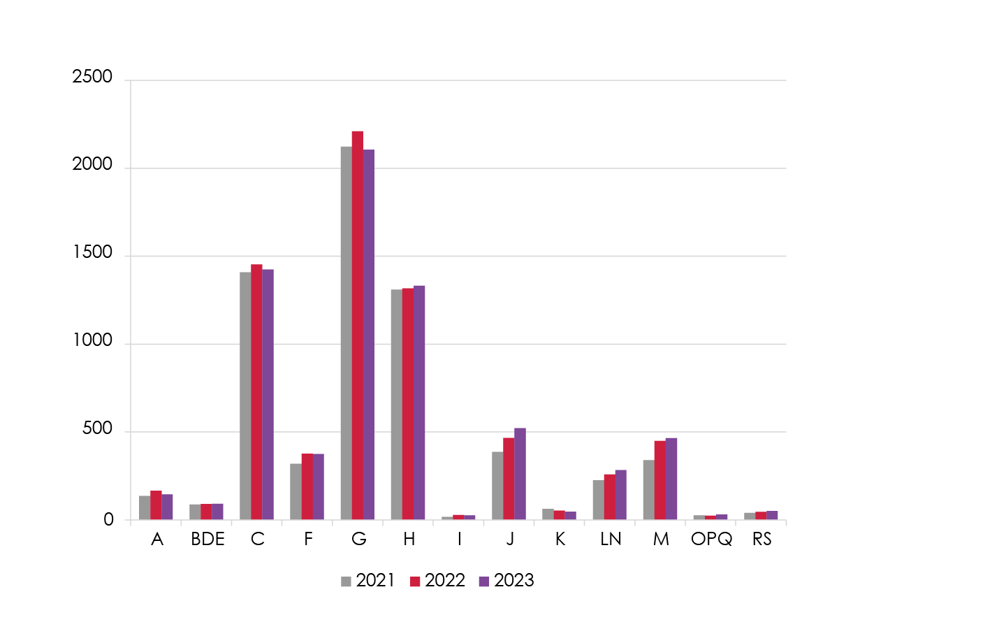
Tirdzniecība, rūpniecība un transports dominē pēc uzņēmumu skaita
Trīs nozarēs ir vērojams gan preču, gan pakalpojumu eksportētāju pieaugums:
informācijas un komunikācijas pakalpojumi,
operācijas ar nekustamo īpašumu un administratīo dienestu darbība un
profesionālie un zinātniskie pakalpojumi
A – lauksaimniecība, mežsaimniecība, zivsaimniecība
BDE – ieguves rūpniecība , enerģija, ūdens un atkritumu apsaimniekošana
C – apstrādes rūpniecība
F – būvniecība
G – Vairum un mazumtirdzniecība, auto remonts
H – transports un uzglabāšana
I – izmitināšana un ēdināšana
J – informācijas un komunikācijas pakalpojumi
K – finanšu un apdrošināšanas darbība
LN – operācijas ar nekustamo īpašumu un administratīvo dienestu darbība
M – profesionālie un zinātniskie pakalpojumi
OPQ – valsts pārvalde, izglītība, veselības aprūpe
RS – māksla, izklaide, atpūta
Datu avots: CSP un Lursoft; dati uz 10.09.2024, dati neiekļauj mini uzņēmumus
Notes:
Lielākais eksportējošo uzņēmumu skaits 2023. gadā ir tirdzniecībā (2106 uzņēmumi jeb 36%), rūpniecībā (1424 uzņēmumi jeb 21%) un transporta nozarē (1333 uzņēmumi jeb 19%). Šāds izteikti trīs lielāko nozaru sadalījums ir vērojams gadu no gada.
Pēdējos gados straujākais eksportētāju skaita pieaugums vērojams informācijas un komunikācijas pakalpojumu, profesionālo un zinātnisko un operācijas ar nekustamo īpašumu un administratīvo pakalpojumu jomās.

Slide 10
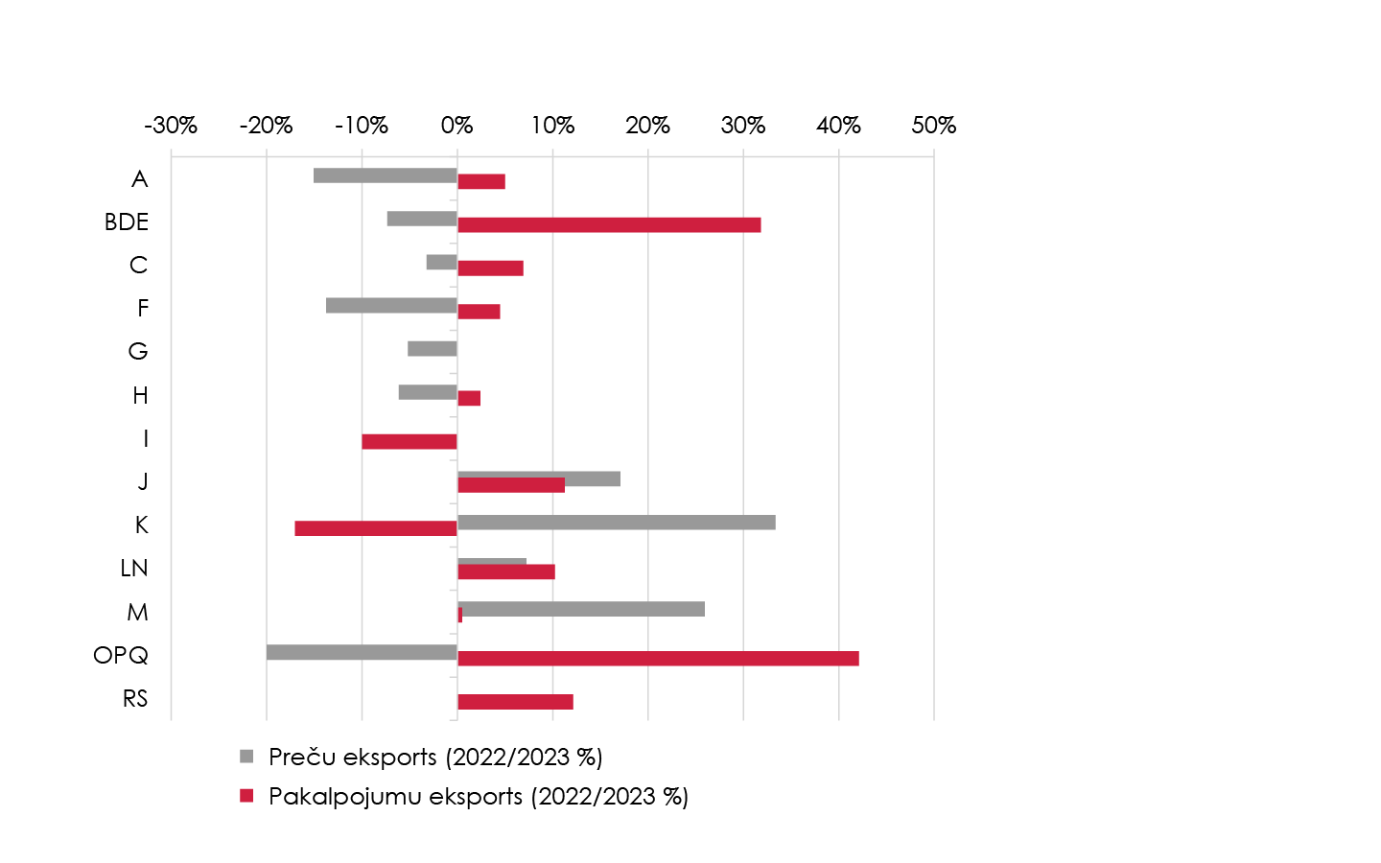
Uzņēmumu skaita izmaiņas pa nozarēm ar mainīgiem rezultātiem
Trīs nozarēs ir vērojams gan preču, gan pakalpojumu eksportētāju pieaugums:
informācijas un komunikācijas pakalpojumi,
operācijas ar nekustamo īpašumu un administratīo dienestu darbība un
profesionālie un zinātniskie pakalpojumi
A – lauksaimniecība, mežsaimniecība, zivsaimniecība
BDE – ieguves rūpniecība , enerģija, ūdens un atkritumu apsaimniekošana
C – apstrādes rūpniecība
F – būvniecība
G – Vairum un mazumtirdzniecība, auto remonts
H – transports un uzglabāšana
I – izmitināšana un ēdināšana
J – informācijas un komunikācijas pakalpojumi
K – finanšu un apdrošināšanas darbība
LN – operācijas ar nekustamo īpašumu un administratīvo dienestu darbība
M – profesionālie un zinātniskie pakalpojumi
OPQ – valsts pārvalde, izglītība, veselības aprūpe
RS – māksla, izklaide, atpūta
Datu avots: CSP un Lursoft; dati uz 10.09.2024, dati neiekļauj mini uzņēmumus
Notes:
Straujākais preču eksportētaju pieaugums vērojams finanšu un apdošināšanas (+33%) un profesionālo un zinātnisko pakalpojumu (+26%) jomās. Savukārt straujākais pakalpojumu eksportētāju pieaugums ir izglītības un veselības aprūpes (+42%) un ieguves rūpniecības, enerģijas, atkritumu apsaimniekošanas (+32%) nozarēs.
Trīs nozarēs kā informācijas un komunikācijas pakalpojumi, operācijas ar nekustamo īpašumu un administratīo dienestu darbība un profesionālie un zinātniskie pakalpojumi ir vērojams gan preču, gan pakalpojumu eksportētāju pieaugums.\
Galvenajās eksporta nozarēs kā tirdzniecība, transports un rūpniecība ir vērojams preču eksportētāju skaita samazinājums, taču tajā pašā laikā gan rūpniecībā, gan transporta nozarē ir vērojams pakalpojumu eksportētāju pieaugums, kamēr tirdzniecības nozarē tas ir palicis nemainīgs.

Slide 11
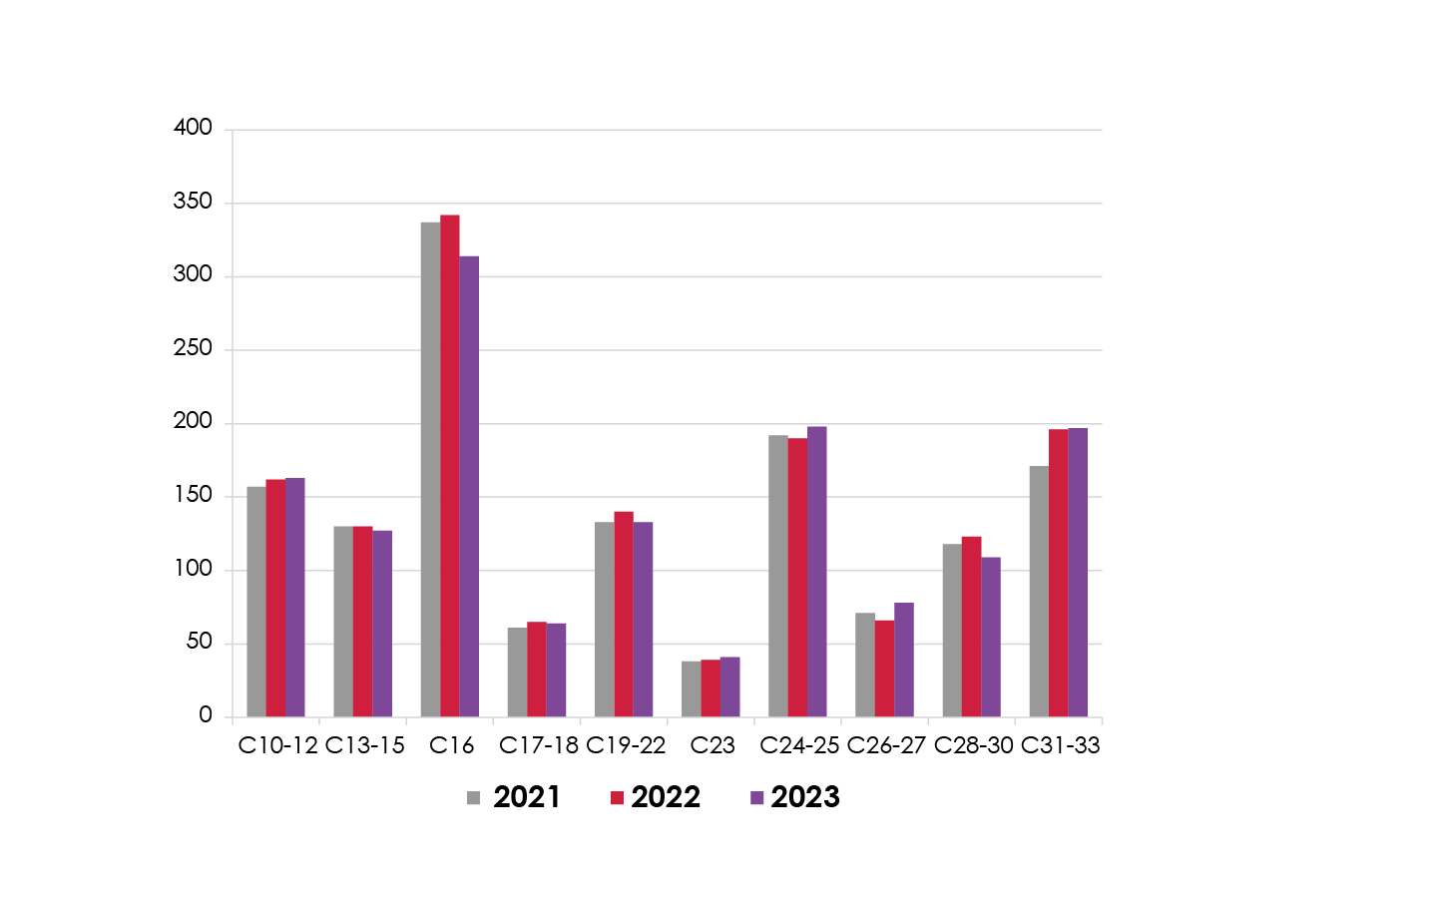
Rūpniecības eksportā turpina dominēt kokapstrāde
Pēdējos divos gados pakāpenisks eksportētāju skaita pieaugums ir vērojams pārtikas un dzērienu ražošanas, nemetālisko minerālu izstrādājumu ražošanas, mēbeļu un iekārtu ražošanas nozarēs, kamēr pārejās vērojami mainīgi izaugsmes rezultāti.
C10-12 - Pārtikas, dzērienu, tabakas ražošana
C13-15 - Apģērbu, ādas un tekstila izstrādājumu ražošana
C16 - Koksnes, koka un korķa izstrādājumu ražošana
C17-18 - Papīra ražošana un poligrāfija
C19-22 - Ķīmijas nozares
C23 - Nemetālisko minerālu izstrādājumu ražošana
C24-25 - Metālu un metālu izstrādājumu ražošana
C26-27 - Datoru, optisko un elektrisko iekārtu ražošana
C28-30 - Iekārtu, auto un transportlīdzekļu ražošana
C31-33 - Mēbeļu ražošana, iekārtu remonts un cita ražošana
Datu avots: CSP un Lursoft; dati uz 10.09.2024, dati neiekļauj mini uzņēmumus
Notes:
Neskatoties uz straujāko eksportētāju skaita kritumu 2023. gadā, kokapstrādes un koka rūpniecības nozare turpina būt vadošā starp rūpniecības eksporta nozarēm.
Pēdējos divos gados pakāpenisks eksportētāju skaita pieaugums ir vērojams pārtikas un dzērienu ražošanas, nemetālisko minerālu izstrādājumu ražošanas, mēbeļu un iekārtu ražošanas nozarēs, kamēr pārejās vērojami mainīgi izaugsmes rezultāti.

Slide 12
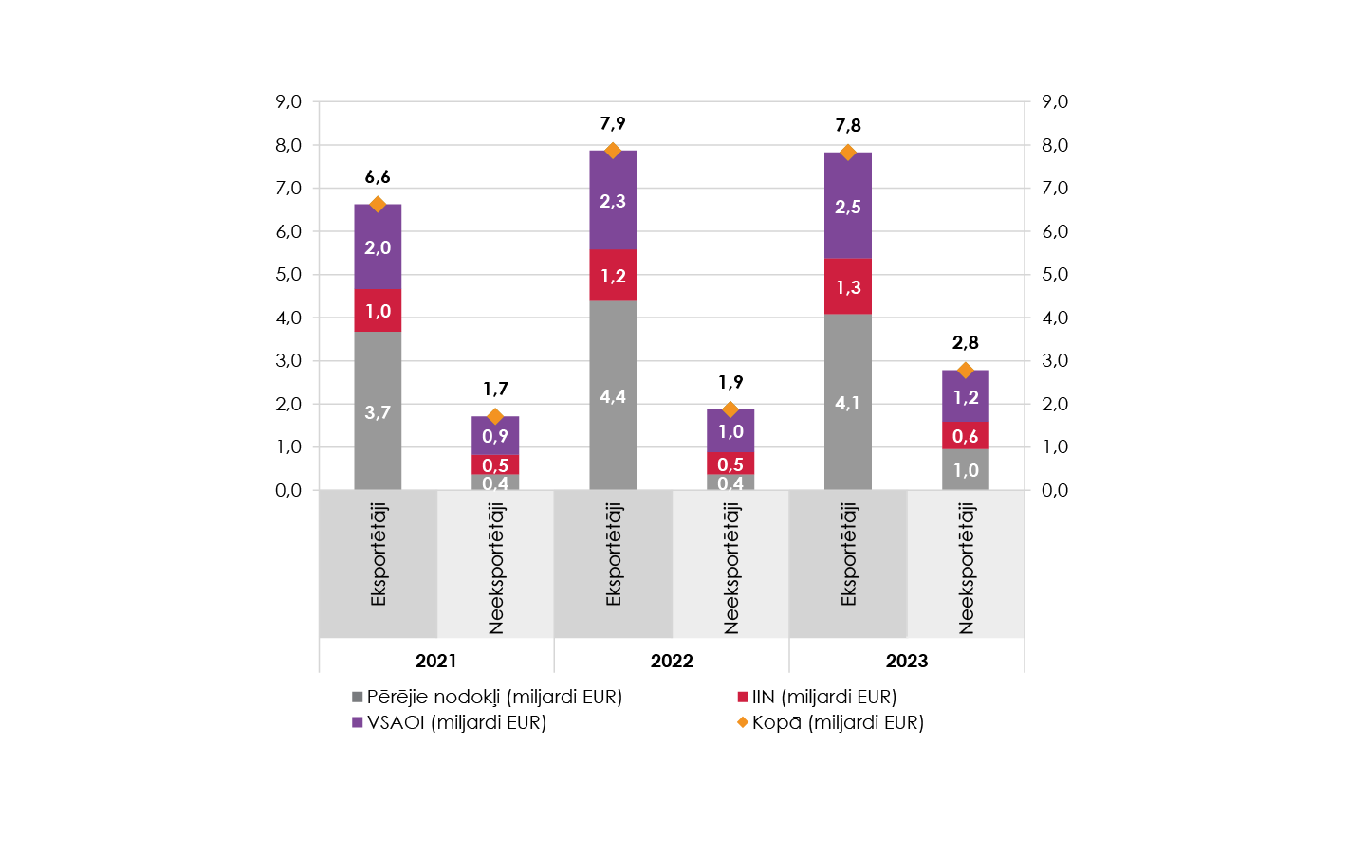
Eksportētāji teju trīs reizes vairāk samaksā nodokļos
Eksportētāji 2023. gadā samaksāja 7.8 miljardus eiro nodokļos, kas 2.8 reizes pārsniedz neeksportētāju samaksāto nodokļu apjomu (2.8 miljardi eiro).
Eksportētāji arī divas reizes vairāk samaksā IIN un VSAOI nekā neeksportējoši uzņēmumi.
Datu avots: CSP un Lursoft; dati uz 10.09.2024
Notes:
Eksportētāji 2023. gadā samaksāja 7.8 miljardus eiro nodokļos, kas 2.8 reizes pārsniedz neeksportētāju samaksāto nodokļu apjomu (2.8 miljardi eiro).
2023. gada eksportētāju samaksāto nodokļu kritums saistāms ar salīdzinoši vājāku eksporta apjomu, ņemot vēra eksporta valstu ekonomikas izaugsmes sabremzēšanos un straujo izmaksu kāpumu Latvijā.
Eksportētāji arī divas reizes vairāk samaksā IIN un VSAOI nekā neeksportējoši uzņēmumi.

Slide 13
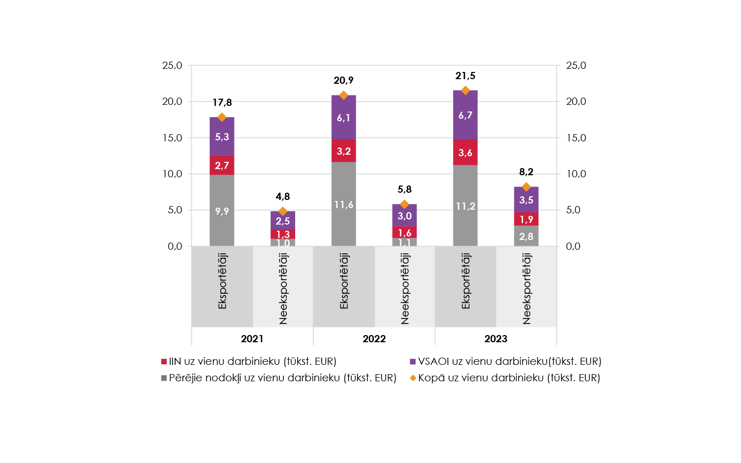
Eksportētājiem augstāks samaksāto nodokļi apjoms uz vienu darbinieku
Eksportējošo uzņēmumu samaksātie IIN un VSAOI uz vienu darbinieku teju divas reizes pārsniedz neeksportējošo uzņēmumu samaksātos nodokļus.
Datu avots: CSP un Lursoft; dati uz 10.09.2024
Notes:
Vidējais kopējais samaksāto nodokļu apjoms eksportējošos uzņēmumos 2023. gadā bija 21.5 tūkstotis eiro, kas 2.6 reizies pārsniedza tādu pašu rādītaju par neeksportējošiem uzņēmumiem.
Eksportējošo uzņēmumu samaksātie IIN un VSAOI uz vienu darbinieku teju divas reizes pārsniedz neeksportējošo uzņēmumu samaksātos nodokļus, kas arī norāda uz augstākām algām uz vienu darbinieku eksportējošos uzņēmumos.
Samaksāto nodokļu apjoms uz vienu darbinieku eksportējošiem uzņēmumiem 2022. gadā pieauga par 17%, bet 2023. gadā tie bija 3%. Savukārt neeksportējošiem tie attiecīgi bija 20% 2022. gadā un 42% 2023. gadā.

Slide 14
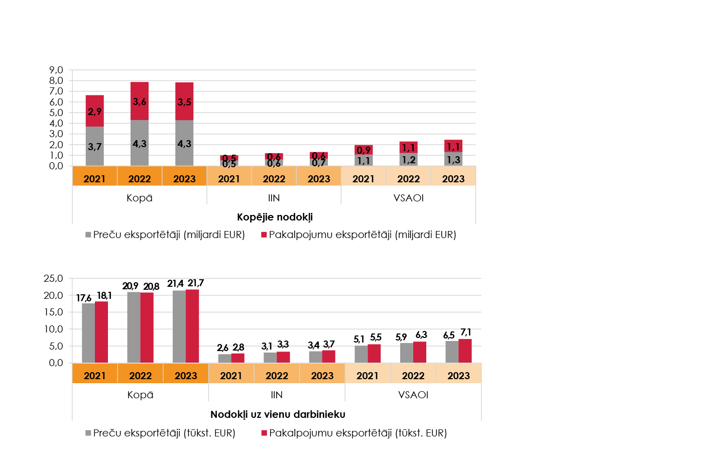
Preču un pakalpojumu eksportētāju nodokļu nomaksas salīdzinājums
55% no eksportējošo uzņēmumu samaksātajiem nodokļiem nāk tieši no preču eksportētājiem.
Pakalpojumu eksportētāji nedaudz vairāk par preču eksportētājiem samaksā nodokļos uz vienu darbinieku.
Kopumā vērojams, ka eksportētāju samaksātie nodokļi uz vienu darbinieku aug gadu no gada gan preču, gan pakalpojumu eksportā.
Datu avots: CSP un Lursoft; dati uz 10.09.2024
Notes:
55% no eksportējošo uzņēmumu samaksātajiem nodokļiem nāk tieši no preču eksportētājiem, kas saistāms ar to, ka Latvijā preču eksportētaju skaits pārsniedz pakalpojumu eksportētājus.
Pakalpojumu eksportētāji nedaudz vairāk par preču eksportētājiem samaksā nodokļos uz vienu darbinieku.
Kopumā vērojams, ka eksportētāju samaksātie nodokļi uz vienu darbinieku aug gadu no gada gan preču, gan pakalpojumu eksportā, neskatoties uz to, ka kopējais eksportētaju samaksāto nodokļu apjoms 2023. gadā piedzīvoja -1% kritumu.
Ja 2022. gadā straujāks pieaugums nomaksātajos nodokļos bija vērojams preču eksportētāju vidū, tad 2023. gadā tas bija vērojams tieši pakalpojumu eksportētāju starpā.
šu uzņēmumu grupām varētu būt nepieciešams papildu atbalsts vai pielāgošana stratēģijās, lai veicinātu to ilgtspējīgu izaugsmi un konkurētspēju starptautiskajos tirgos.

Slide 15
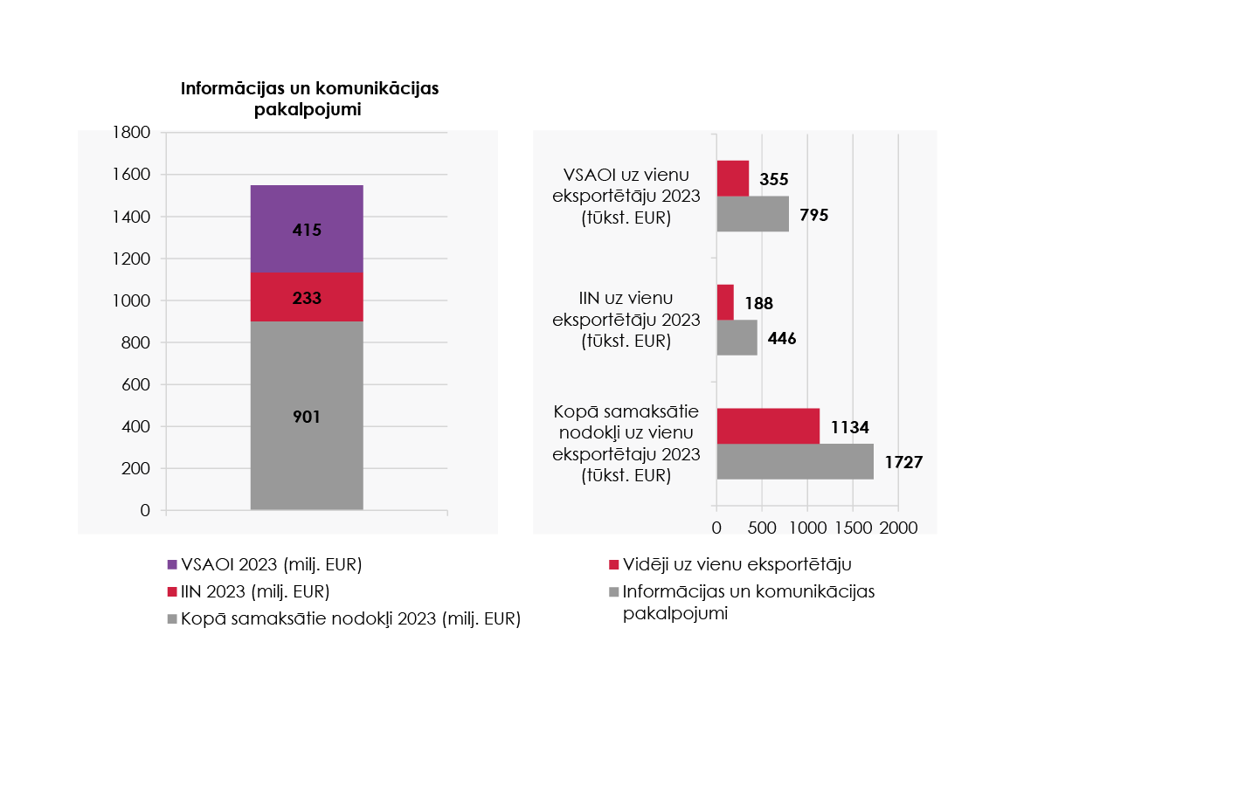
Informācijas un komunikācijas pakalpojumu nozares samaksātie nodokļi
Informācijas un komunikācijas nozares samaksātie nodokļi uz vienu eksportētāju visos trīs nodokļu datu rādītājos pārsniedz kopējā vidējā eksportētāja samaksātos nodokļus 2023. gadā.
mini uzņēmumi – eksporta apjoms 0 – 199 999 EUR;
mazie uzņēmumi – eksporta apjoms 200 000 – 499 999 EUR;
vidējie uzņēmumi – eksporta apjoms 500 000 – 999 999 EUR;
lielie uzņēmumi – eksporta apjoms no 1 milj. EUR
Avots: CSP un Lursoft; dati uz 10.09.2024
Notes:
Informācijas un komunikācijas pakalpojumu nozares eksportētāji 2023. gadā samaksājuši nodokļos 901 miljonu eiro, no kuriem 223 miljoni samaksāti IIN un 415 miljoni samaksāti VSAOI.
Informācijas un komunikācijas nozares samaksātie nodokļi uz vienu eksportētāju visos trīs nodokļu datu rādītājos pārsniedz kopējā vidējā eksportētāja samaksātos nodokļus 2023. gadā.

Slide 16
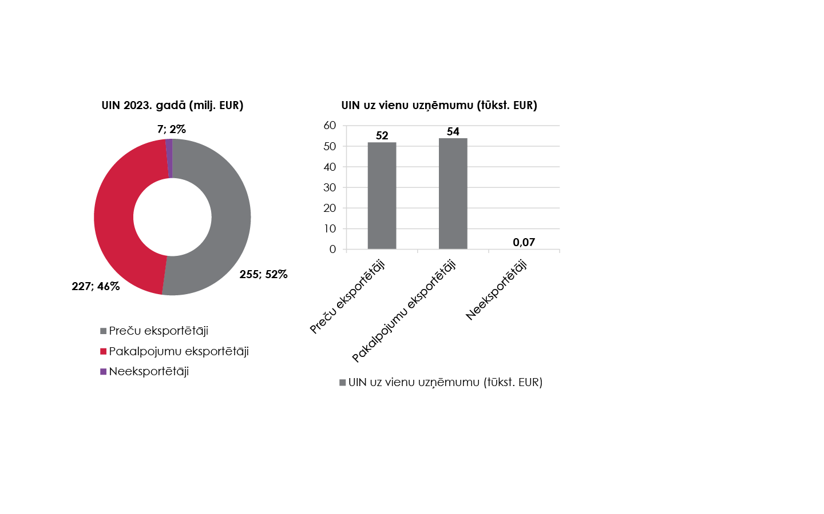
Eksportējošie uzņēmumi ir galvenie uzņēmuma ienākuma nodokļa maksātāji
481 miljonu eiro jeb 98% no samaksātā uzņēmuma ienākuma nodokļa 2023. gadā veica eksportējoši uzņēmumi.
Tikmēr neeksportējošie uzņēmumi, kuru skaits 2023. gadā sasniedza 96 534 kopā UIN samaksāja 7 miljonus eiro.
Datu avots: CSP un Lursoft; dati uz 10.09.2024
Notes:
481 miljonu eiro jeb 98% no samaksātā uzņēmuma ienākuma nodokļa 2023. gadā veica eksportējoši uzņēmumi, kuru skaita sasniedz 9331. Tikmēr neeksportējošie uzņēmumi, kuru skaits 2023. gadā sasniedza 96 534 kopā UIN samaksāja 7 miljonus eiro.
Samaksātais UIN uz vienu eksportējošo uzņēmumu bija vidēji 53 tūkstoši eiro 2023. gadā, kamēr neeksportējošiem uzņēmumiem tie bija 73 eiro. Tas nozīmē, ka eksportējošie uzņēmumi ir arī lielāki dividenžu maksātāji, jo UIN netiek piemērots reinvestētajai peļņai.

Slide 17
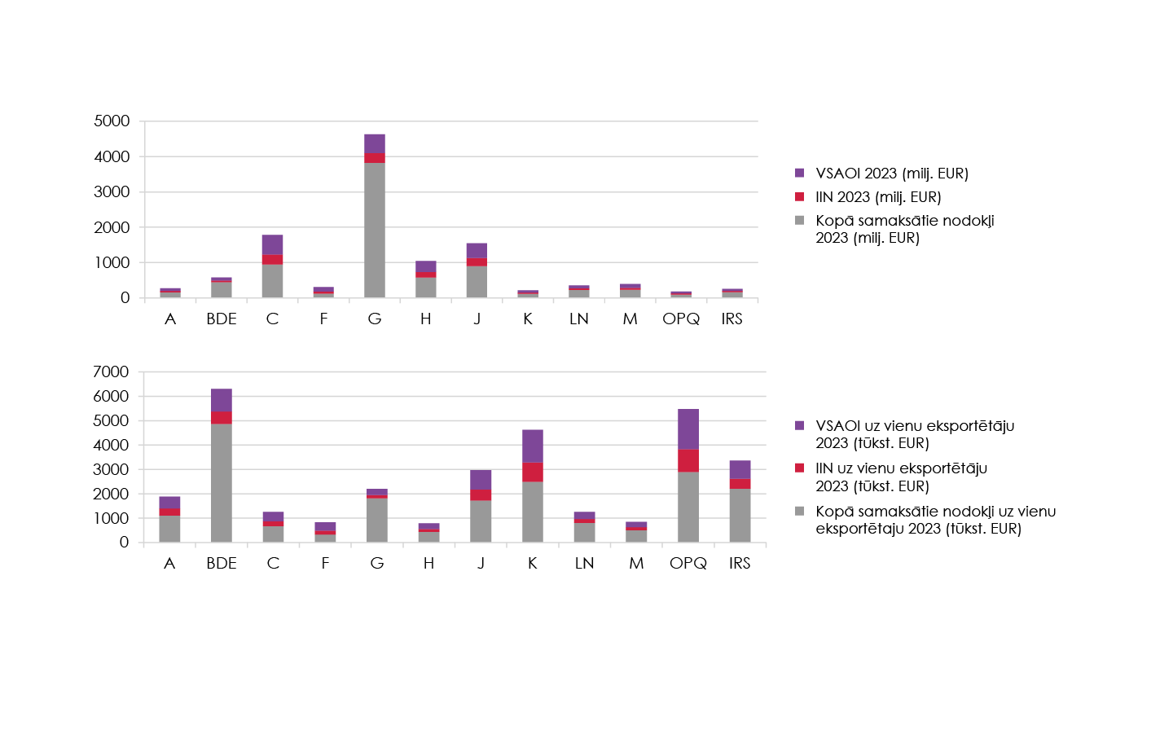
Eksportētāju samaksātie nodokļi pa nozarēm
Lielākās nozares pēc 2023. gadā eksportētāju samaksātajiem nodokļiem:
tirdzniecība (3.8 miljardi eiro)
rūpniecība (945 miljoni eiro)
informācijas un komunikācijas pakalpojumu nozare (901 miljons eiro).
A – lauksaimniecība, mežsaimniecība, zivsaimniecība
BDE – ieguves rūpniecība , enerģija, ūdens un atkritumu apsaimniekošana
C – apstrādes rūpniecība
F – būvniecība
G – Vairum un mazumtirdzniecība, auto remonts
H – transports un uzglabāšana
J – informācijas un komunikācijas pakalpojumi
K – finanšu un apdrošināšanas darbība
LN – operācijas ar nekustamo īpašumu un administratīvo dienestu darbība
M – profesionālie un zinātniskie pakalpojumi
OPQ – valsts pārvalde, izglītība, veselības aprūpe un citas nozares
IRS – izmitināšana un ēdināšana, māksla, izklaide, atpūta
Datu avots: CSP un Lursoft; dati uz 10.09.2024
Notes:
Lielākās nozares pēc 2023. gadā eksportētāju samaksātajiem nodokļiem ir tirdzniecība (3.8 miljardi eiro), rūpniecība (945 miljoni eiro) un informācijas un komunikācijas pakalpojumu nozare (901 miljons eiro). Šīs nozares ir arī vadošās pēc kopējiem IIN un VSAOI maksājumiem.
Ieguves rūpniecība, enerģija un atkritumu apsaimniekošana (4.8 miljoni uz vienu uzņēmumu), valsts pārvalde, izglītība, veselības aprūpe (2.9 miljoni eiro) un finanšu un apdrošināšanas darbība (2.5 miljoni eiro) ir vadošās nozares 2023. gadā pēc vidēji uz vienu eksportētāju samaksātajos nodokļos.

Slide 18
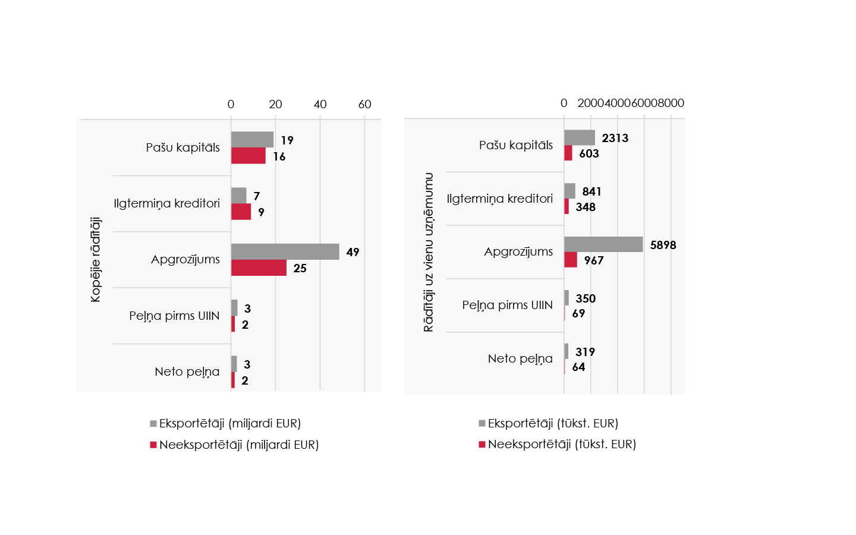
Eksportējošie uzņēmumi ir būtiski lielāki par neeksportējošajiem
Tikmēr eksportētāju gada apgrozījums 2023. gadā teju divas reizes pārsniedz neeksportētājus.
Vidējais eksportējošā uzņēmuma neto apgrozījums sasniedz gandrīz 6 miljonus eiro 2023. gadā, kamēr neeksportējošam uzņēmum tie ir vidēji nedaudz mazāk par vienu miljonu eiro.
Avots: CSP un Lursoft. Neeskportētāji ar apgrozījumu virs 100 000 eiro. 2023. gada dati uz 03.10.2024
Notes:
Eksportētjošos uzņēmumos ir investēts par 20% vairāk kapitāla, kā neeksportējošos. Tikmēr eksportētāju gada apgrozījums 2023. gadā teju divas reizes pārsniedz neeskportētājus.
Vidējais eksportējošais uzņēmums ir būtiski lielāks par vidējo neeksportējošo uzņēmumu. Vidējais eksportējošā uzņēmuma neto apgrozījums sasniedz gandrīz 6 miljonus eiro 2023. gadā, kamēr neeksportējošam uzņēmum tie ir vidēji nedaudz mazāk par vienu miljonu eiro. Vidējais investētā kapitāla apjoms starp eksportējošu un neeksportējošu uzņēmumu atšķiras gandrīz četras reizes.
Eksportējošie uzņēmumi ir lielāki un tiem ir arī lielākas vajadzības pēc ārējā finansējuma, uz ko norāda 2.4 reizes lielāks ilgtermiņa kreditoru apjoms vidēji uz vienu eksportējošo uzņēmumu, salīdzinot ar neeksportējošiem uzņēmumiem.

Slide 19
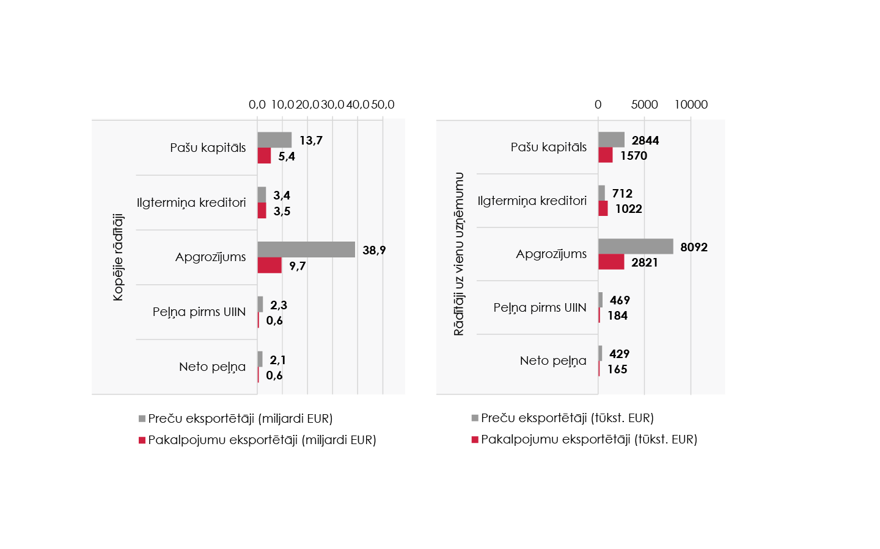
Preču un pakalpojumu eksportētāju finanšu rādītāju salīdzinājums
Preču eksportētāji gan investētā kapitāla, gan apgrozījuma ziņa pārspēj pakalpojumu eksportētājus.
Avots: CSP un Lursoft. 2023. gada dati uz 03.10.2024.
Notes:
Preču eksportētāji gan investētā kapitāla, gan apgrozījuma ziņa pārspēj pakalpojumu eksportētājus.
Pakalpojumu eksportētajiem vidēji uz vienu uzņēmumu vērojams zemāks pašu kapitāls, taču lielāks piesaistīto ilgtermiņa kreditoru apjoms.
Vidējie apgrozījuma rādītāji preču eksportētājiem 2.8 reizes pārsniedz pakalpojumu eksportētājus, taču peļņas pirms nodokļiem rentabilitāte ir augstāka pakalpojumu eksportētājiem (6.5% 2023. gadā), norādot uz to, ka preču eksportētājiem ir augstāka izmaksu bāze nekā pakalpojumu eksportētājiem.

Slide 20
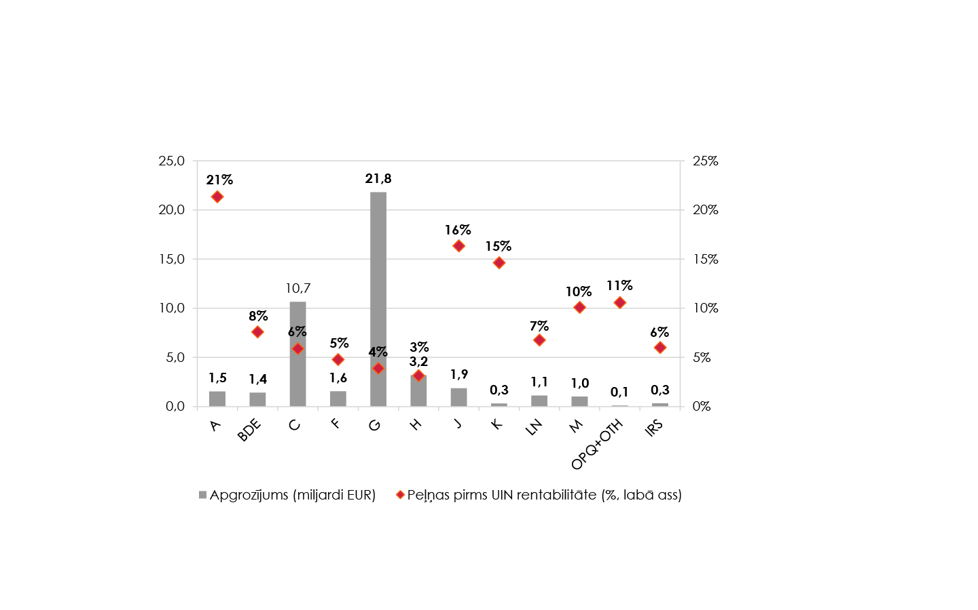
Lielākais apgrozījums tirdzniecības un rūpniecības nozaru eksportētājiem
Apgrozījuma ziņā vadošās nozares eksportā ir tirdzniecība, rūpniecība un transports un uzglabāšana.
Visas nozares kopumā strādāja ar peļņu 2023. gadā.
A – lauksaimniecība, mežsaimniecība, zivsaimniecība
BDE – ieguves rūpniecība , enerģija, ūdens un atkritumu apsaimniekošana
C – apstrādes rūpniecība
F – būvniecība
G – Vairum un mazumtirdzniecība, auto remonts
H – transports un uzglabāšana
J – informācijas un komunikācijas pakalpojumi
K – finanšu un apdrošināšanas darbība
LN – operācijas ar nekustamo īpašumu un administratīvo dienestu darbība
M – profesionālie un zinātniskie pakalpojumi
OPQ + OTH – valsts pārvalde, izglītība, veselības aprūpe un citas nozares
IRS – izmitināšana un ēdināšana, māksla, izklaide, atpūta
Avots: CSP un Lursoft. Nav iekļauti mini eksportētāji. 2023. gada dati uz 03.10.2024
Notes:
Apgrozījuma ziņā vadošās nozares eksportā ir tirdzniecība, rūpniecība un transports un uzglabāšana.
Tirdzniecības nozarei ir vislielākais apgrozījums, taču viena no zemākajām peļņas pirms nodokļiem rentabilitātēm (4%) pēc transporta un uzglabāsanas nozares (3%). Tikmēr augstākā rentabilitāte ar atrāvienu ir vērojama lauksaimniecības, mežsaimniecības un zivsaimniecības nozarēs, kur tā sasniedza 21% 2023. gadā.
Visas nozares kopumā strādāja ar peļņu 2023. gadā.

Slide 21
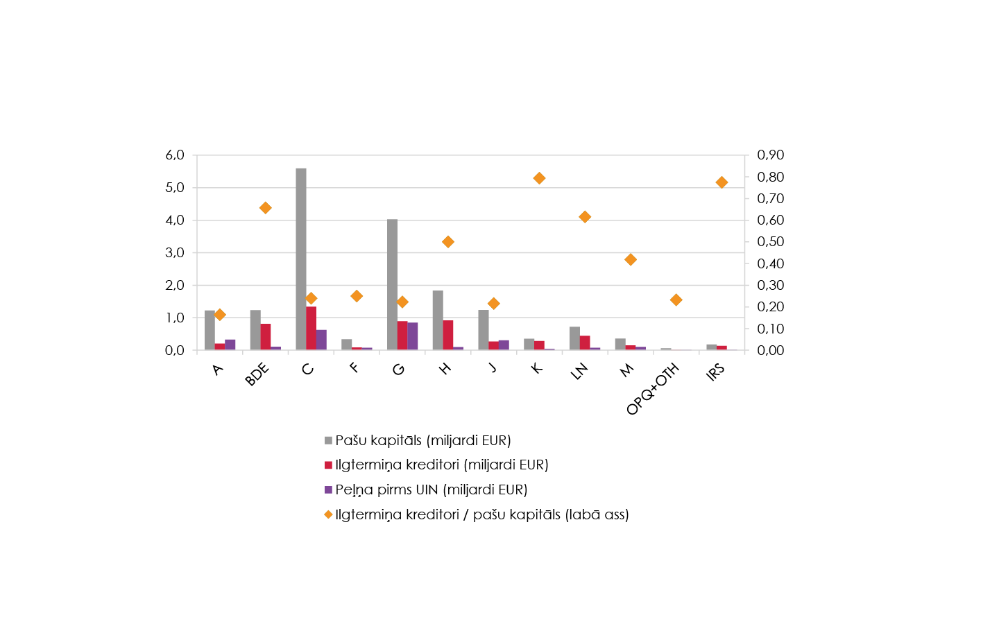
Visvairāk kapitāla investēts rūpniecības un tirdzniecības nozaru eksportētājos
Rūpniecība ir kapitāla intensīva nozare, uz ko norāda lielākai investētais kapitāls un ilgtermiņa kreditoru apjoms.
Galvenās eksporta nozares mazāk balstās uz ilgtermiņa kreditoriem un vairāk uz pašu uzņēmumu pieejamo finansējumu.
A – lauksaimniecība, mežsaimniecība, zivsaimniecība
BDE – ieguves rūpniecība , enerģija, ūdens un atkritumu apsaimniekošana
C – apstrādes rūpniecība
F – būvniecība
G – Vairum un mazumtirdzniecība, auto remonts
H – transports un uzglabāšana
J – informācijas un komunikācijas pakalpojumi
K – finanšu un apdrošināšanas darbība
LN – operācijas ar nekustamo īpašumu un administratīvo dienestu darbība
M – profesionālie un zinātniskie pakalpojumi
OPQ + OTH – valsts pārvalde, izglītība, veselības aprūpe un citas nozares
IRS – izmitināšana un ēdināšana, māksla, izklaide, atpūta
Avots: CSP un Lursoft. Eksportētaji ieskaitot mini uzņēmumus. 2023. gada dati uz 03.10.2024.
Notes:
Rūpniecība ir kapitāla intensīva nozare, uz ko norāda lielākai investētais kapitāls un ilgtermiņa kreditoru apjoms. Tikmēr rūpniecības nozares ilgtermiņa kreditoru attiecība pret pašu kapitālu ir 0.24, norādot uz salīdzinoši zemu ilgtermiņa saistību apjomu.
Nozares ar visaugstāko ilgtermiņa kreditoru apjomu pret pašu kapitālu ir finanšu un apdrošināšanas darbība (0.79), izmitināšana, ēdināšana, izklaide un atpūta (0.77) un ieguves rūpniecīa, enerģija, ūdens un atkritumu apsaimniekošana (0.66).
Galvenās eksporta nozares mazāk balstās uz ilgtermiņa kreditoriem un vairāk uz pašu uzņēmumu pieejamo finansējumu.

Slide 22
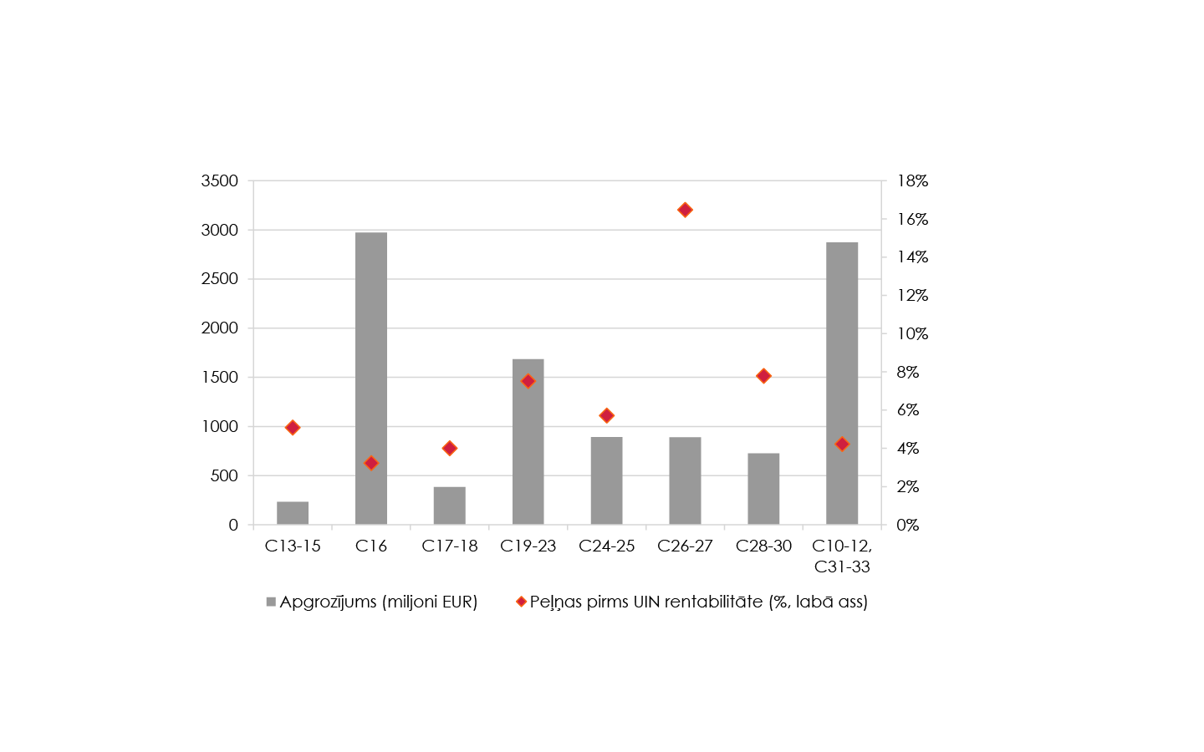
Rūpniecībā vadošā eksporta apakšnozare turpina būt kokrūpniecība
Lielākais apgrozījums ir vērojams kokrūpniecībā (2.9 miljardi eiro) un ķīmijas un nemetālisko minerālu izstrādājumu ražošanā (1.7 miljardi eiro).
Ar atrāvienu visaugstāka rentabilitāte ir vērojama datoru, optisko un elektrisko iekārtu ražošanas nozarē, sasniedzot 16% 2023. gadā.
C13-15 - Apģērbu, ādas un tekstila izstrādājumu ražošana
C16 - Koksnes, koka un korķa izstrādājumu ražošana
C17-18 - Papīra ražošana un poligrāfija
C19-23 - Ķīmijas nozares, nemetālisko minerālu izstrādājumu ražošana
C24-25 - Metālu un metālu izstrādājumu ražošana
C26-27 - Datoru, optisko un elektrisko iekārtu ražošana
C28-30 - Iekārtu, auto un transportlīdzekļu ražošana
C10-12, C31-33 – Pārtikas, dzērienu, tabakas ražošana, Mēbeļu ražošana, iekārtu remonts un cita ražošana
Avots: CSP un Lursoft. Nav iekļauti mini eksportētāji. 2023. gada dati uz 03.10.2024.
Avots: CSP un Lursoft. Nav iekļauti mini eksportētāji. 2023. gada dati uz 03.10.2024.
Notes:
Lielākais apgrozījums ir vērojams kokrūpniecībā (2.9 miljardi eiro) un ķīmijas un nemetālisko minerālu izstrādājumu ražošanā (1.7 miljardi eiro). Būtisku apgrozījumu uzrāda arī pārtikas un dzērienu nozares kopā ar mēbeļu ražošanu, iekārtu remontu un cita veida ražošanu (kopā 2.8 miljardi eiro 2023. gadā).
Ar atrāvienu visaugstāka rentabilitāte ir vērojama datoru, optisko un elektrisko iekārtu ražošanas nozarē, sasniedzot 16% 2023. gadā.
Dati norāda, ka augstas pievienotās vērtības nozarēs arī ir vērojami salīdzinoši augstāki rentabilitātes rādītāji. Ražošanas nozarēs zemāka rentabilitāte ir 3%, kas ir vērojama kokrūpniecības nozarē.

Slide 23
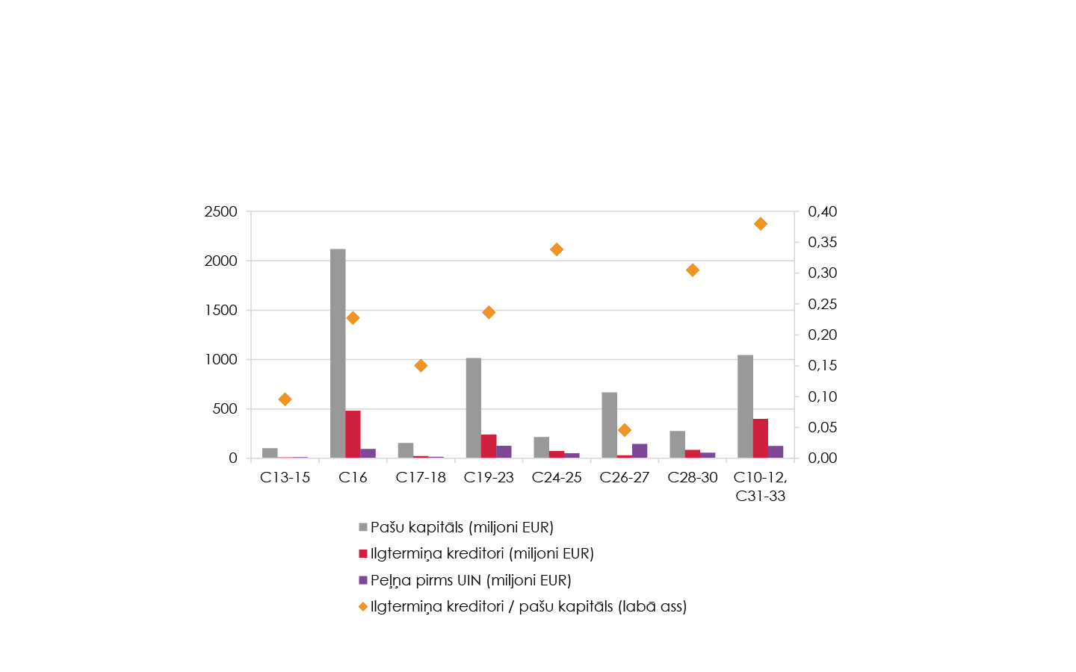
Rūpniecības nozarēs eksportētaji salīdzinoši maz paļaujas uz ilgtermiņa kreditoriem
Kokrūpniecības nozare ir izteikti vadošā eksporta nozare, taču būtisku daļu no investēta kapitāla veido arī augstas pievienotās vērtības ķīmijas un nemetālisko minerālu izstrādājumu ražošanas nozares.
C13-15 - Apģērbu, ādas un tekstila izstrādājumu ražošana
C16 - Koksnes, koka un korķa izstrādājumu ražošana
C17-18 - Papīra ražošana un poligrāfija
C19-23 - Ķīmijas nozares, nemetālisko minerālu izstrādājumu ražošana
C24-25 - Metālu un metālu izstrādājumu ražošana
C26-27 - Datoru, optisko un elektrisko iekārtu ražošana
C28-30 - Iekārtu, auto un transportlīdzekļu ražošana
C10-12, C31-33 – Pārtikas, dzērienu, tabakas ražošana, Mēbeļu ražošana, iekārtu remonts un cita ražošana
Avots: CSP un Lursoft. Nav iekļauti mini eksportētāji. 2023. gada dati uz 03.10.2024.
Notes:
Kokrūpniecības nozare ir izteikti vadošā eksporta nozare gan pēc uzņēmumu skaita, gan apgrozījuma, gan arī investētā kapitāla (2.1 miljards eiro), taču būtisku daļu no investēta kapitāla veido arī augstas pievienotās vērtības ķīmijas un nemetālisko minerālu izstrādājumu ražošanas nozares (1 miljards eiro).
Dati norāda, ka rūpniecības nozares salīdzinoši maz paļaujas uz ilgtermiņu kreditoru finansējumu. Augstākais ilgtermiņa kreditoru pret pašu kapitāla attiecības rādītājs ir 0.38. Tikmēr kokrūpniecības nozarē šis rādītājs sasniedz 0.23.
Visas rūpniecības nozares kopumā strādāja ar peļņu 2023. gadā un vislielāko peļņu pirms nodokļiem uzrādīja tieši datoru, optisko un elektrisko iekārtu ražošana.

Slide 24
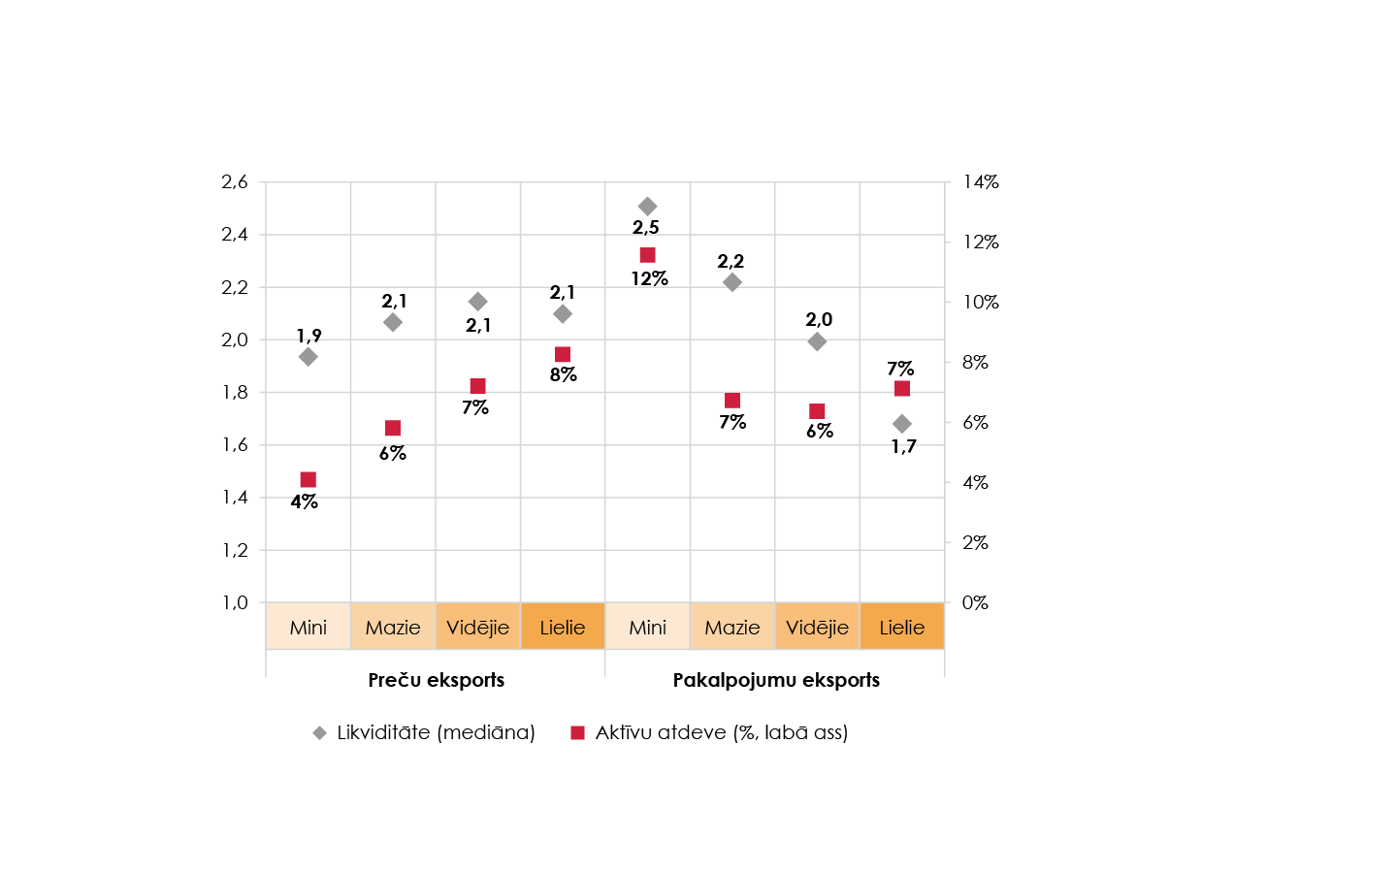
Eksportējošiem uzņēmumiem augsti likviditātes rādītāji
Eksportējošiem uzņēmumiem ir samērā augsti likviditātes rādītāji, kas nozīmē, ka tiem ir zināma rīcības brīvība likviditātes vadīšanai negaidītu finanšu satricinājumu gadījumā.
mini uzņēmumi – eksporta apjoms 0 – 199 999 EUR;
mazie uzņēmumi – eksporta apjoms 200 000 – 499 999 EUR;
vidējie uzņēmumi – eksporta apjoms 500 000 – 999 999 EUR;
lielie uzņēmumi – eksporta apjoms no 1 milj. EUR
Avots: CSP un Lursoft. 2023. gada dati uz 10.09.2024
Notes:
Eksportējošiem uzņēmumiem ir samērā augsti likviditātes rādītāji, kas nozīmē, ka tiem ir zināma rīcības brīvība likviditātes vadīšanai negaidītu finanšu satricinājumu gadījumā.
Dati norāda, ka preču eksportētājiem, jo lielāks eksportētājs, jo augstāka ir aktīvu atdeve. Pakalpojumu eksportētājiem šī sakarība nav tik izteikta, taču pakalpojumu eksportētāju mediānas aktīvu atdeve ir augstāka nekā preču eksportētājiem. Tas ir saistāms arī ar to, ka pakalpojumu eksportētajiem vizbiežāk ir mazākas aktīvu bāzes nekā preču eksportētājiem.

Slide 25
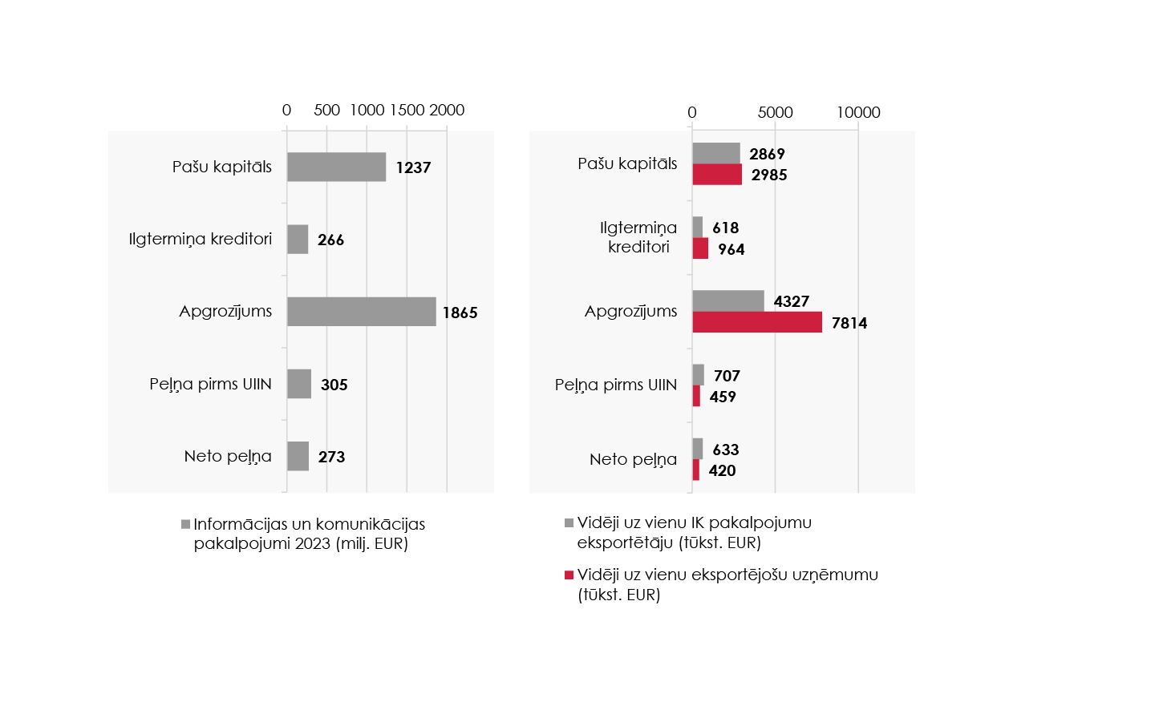
Informācijas un komunikācijas pakalpojumu nozare
Informācijas un komunikāciju nozares eksportētāji 2023. gadā apgrozīja 1.9 miljardus eiro un sasniedza 16.3% peļņas pirms UIN rentabilitāti.
IKT pakalpojumu nozares eksportā 2023. gadā darbojās 431 uzņēmums un vidēji vienā uzņēmumā ir investēts mazliet vairāk nekā 2.8 miljoni eiro kapitāla.
Avots: CSP un Lursoft. Nav iekļauti mini eksportētāji. 2023. gada dati uz 03.10.2024.
Notes:
Informācijas un komunikāciju nozares eksportētāji 2023. gadā apgrozīja 1.9 miljardus eiro un sasniedza 16.3% peļņas pirms UIN rentabilitāti. IKT pakalpojumu nozares eksportā 2023. gadā darbojās 431 uzņēmums un vidēji vienā uzņēmumā ir investēts mazliet vairak kā 2.8 miljoni eiro kapitāla.
Vidējais IKT pakalpojumu nozares eksportētājs salīdzinot ar vidējo Latvijas eksportētāju apgroza par 45% mazāk ieņēmumu, taču tajā pašā laikā vidējā peļņa pirms nodokļiem vidēji ir par 54% lielāka.

Slide 26
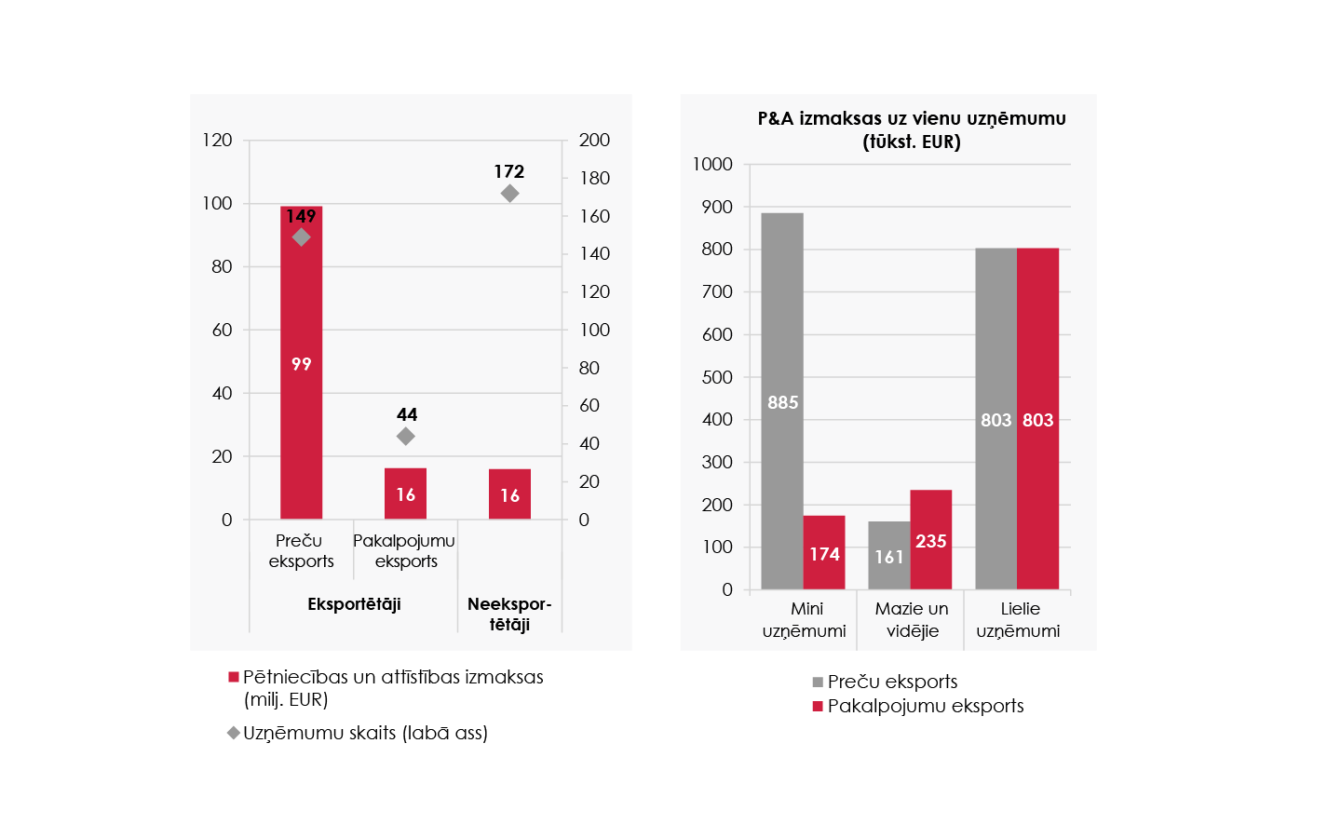
Eksportējošie uzņēmumi būtiski vairāk investē pētniecībā un attīstībā
Latvijā joprojām pavisam neliela daļa uzņēmumu iegulda pētniecībā un attīstībā.
2023. gadā tie bija vien 365 uzņēmumi, no kuriem aptuveni puse bija eksportējoši uzņēmumi.
mini uzņēmumi – eksporta apjoms 0 – 199 999 EUR;
mazie uzņēmumi – eksporta apjoms 200 000 – 499 999 EUR;
vidējie uzņēmumi – eksporta apjoms 500 000 – 999 999 EUR;
lielie uzņēmumi – eksporta apjoms no 1 milj. EUR
Avots: CSP un Lursoft. 2023. gada dati uz 10.09.2024
Notes:
Latvijā joprojām pavisam neliela daļa uzņēmumu iegulda pētniecībā un attīstībā. 2023. gadā tie bija vien 365 uzņēmumi, no kuriem aptuveni puse bija eksportējoši uzņēmumi.
2023. gadā eksportējošie uzņēmumi vidēji investē 598 tūkstošus, kamēr neesksportējošie investēja vidēji 93 tūkstošus eiro pētniecības un attīstības izmaksās.
Preču eksportētāji biežāk par pakalpojumu eksportētājiem investē pētniecībā un attīstība, kā arī investīcijas pētniecībā un attīstībā uz vienu uzņēmumu preču eksportētājiem 2023. gadā sasniedza 665 tūkstošus eiro, kamēr pakalpojumu eksportētājiem tie bija vidēji 370 tūkstoši eiro gadā.

Slide 27
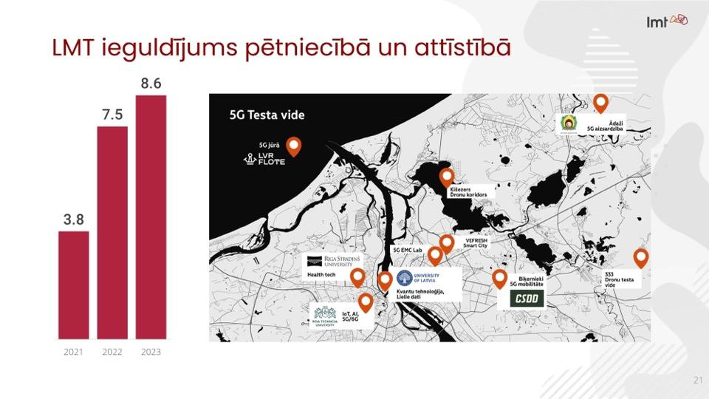

Slide 28


Slide 29

KOPĀ STIPRĀKI!

